Slide 3
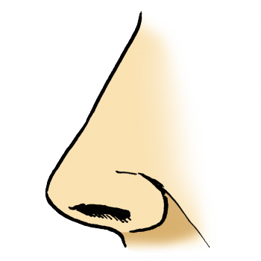
rčení s částmi těla
přimhouřit nad něčím oči
dávat si do nosu
strkat do něčeho nos
s odřenýma ušima
vzít někomu něco z úst
mít něčeho plné zuby

Slide 4
spojovačka
přimhouřit nad něčím oči
dávat si do nosu
strkat do něčeho nos
s odřenýma ušima
vzít někomu něco z úst
mít něčeho plné zuby
říci něco, co chtěl ten druhý zrovna také říci
protiví se mu to, je toho až příliš
těsně, jen tak tak
být k němu vlídný, shovívavý, něco prominout
plést se do něčeho, co se nás netýká, být zvědavý, někdy až příliš
dopřávat si, užívat si něčeho dobré

Slide 6
?
?
?

Slide 9
předložky u míst
na poště, na poštu
na návštěvě, na návštěvu
na nádraží
na letišti, na letiště
na zahradě, na zahradu
v bance, do banky
v kině, do kina
ve škole, do školy
v kostele, do kostela
v obchodě, do obchodu

Slide 10
??

Slide 13
Doplňte vhodná slova:
srdeční _____________
srdcový _____________
srdnatý _____________
srdečný _____________

Slide 14
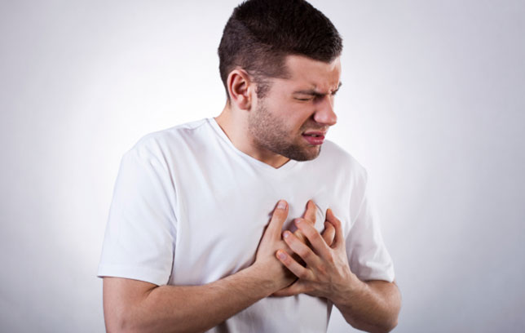
srdcové eso
srdeční selhání
srdnatý výkon

Slide 17
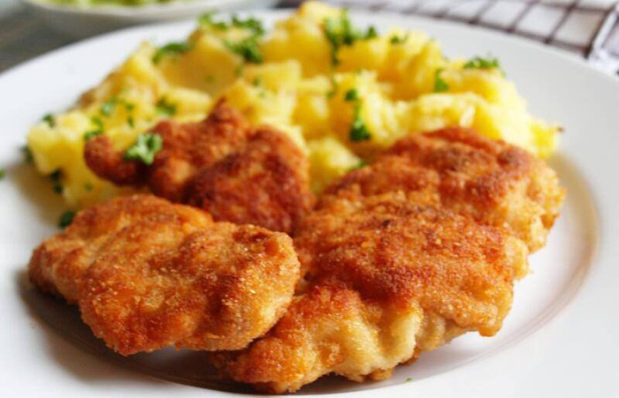

Slide 18
